Slide 1


Олімпіади від проєкту «Всеосвіта»
?
Це тестові завдання з різноманітними видами запитань: з однією правильною, з кількома правильними, на встановлення відповідності, із заповненням пропусків у тексті, з полем для вводу відповіді та інші.
Через таку різноманітність учні можуть розгубитися, тому в них виникають проблеми з виконанням завдань олімпіади.
Отже, на що слід звернути
увагу учнів перед
проходженням олімпіади?
Автори олімпіад завжди додають пояснення, як саме виконати це завдання, наприклад: впиши лише цифру, вибери всі правильні відповіді тощо. Втім, учні не завжди звертають увагу на додаткову умову.

Slide 2

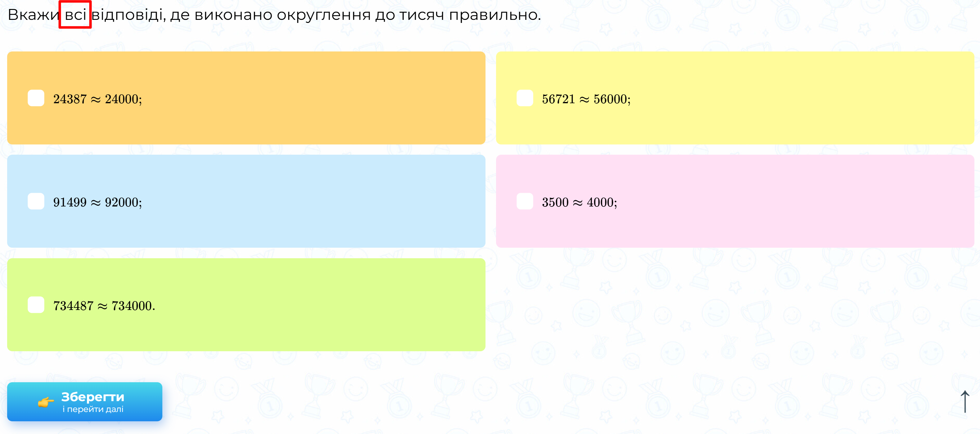
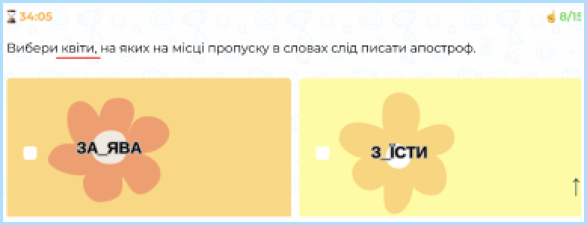
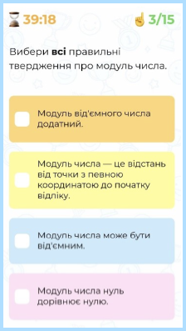
В умові цих завдань вказано: Вибери всі правильні відповіді / Вибери всі правильні варіанти.
Або ж, як позначено на скриншоті слово в множині «квіти», тобто відповідь має бути не одна.

Slide 3

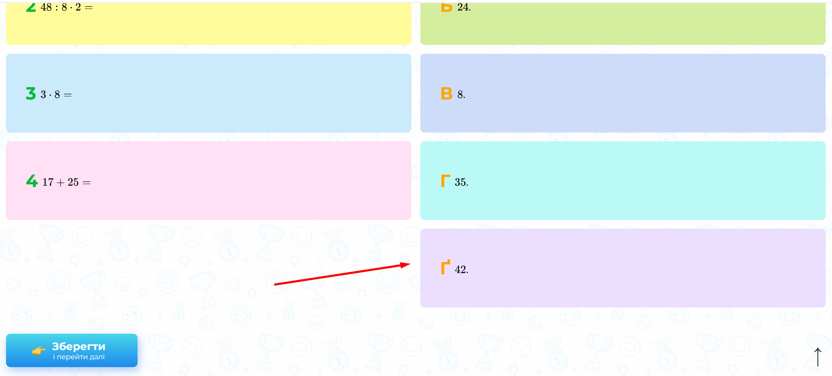
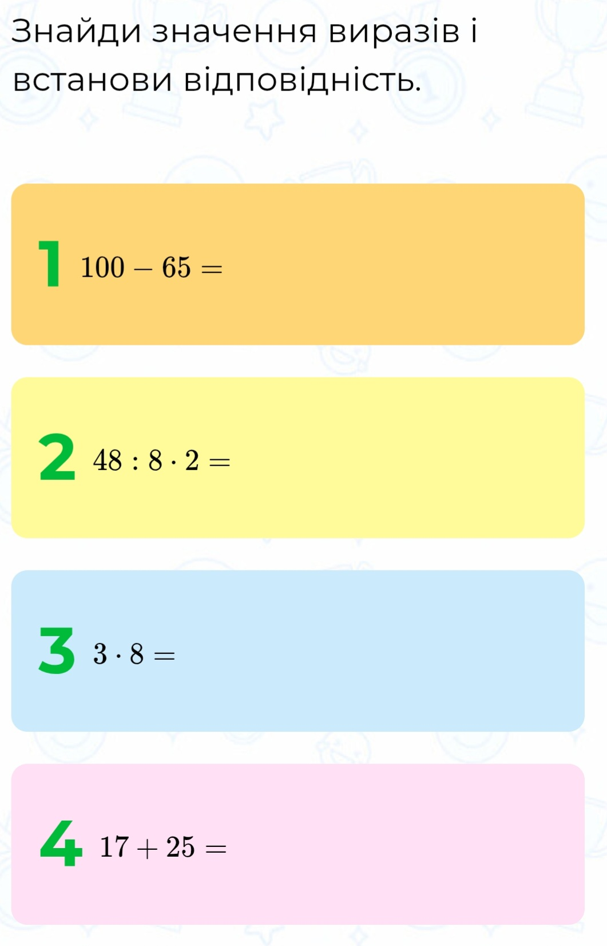
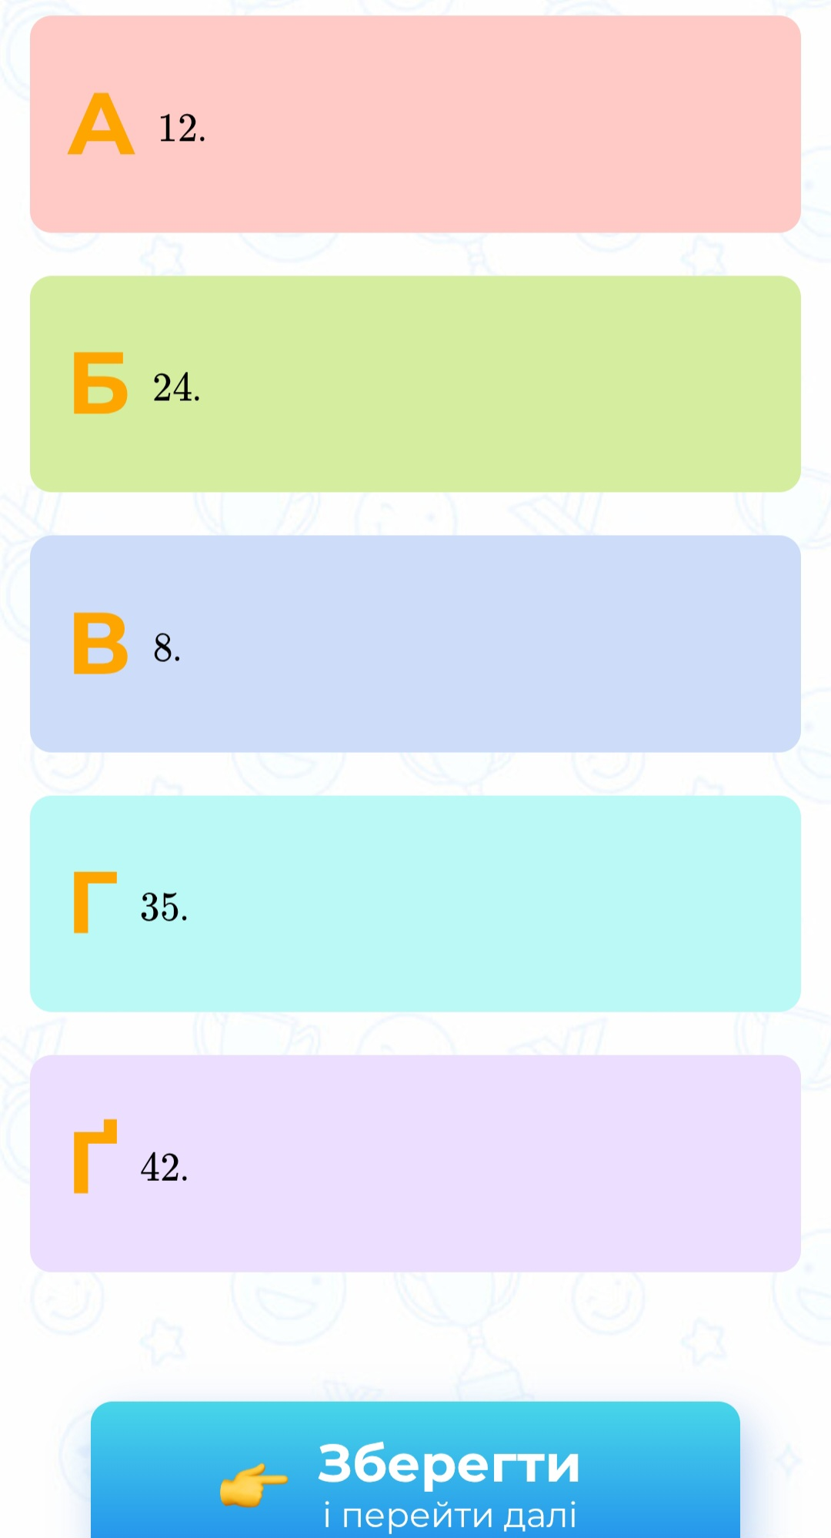
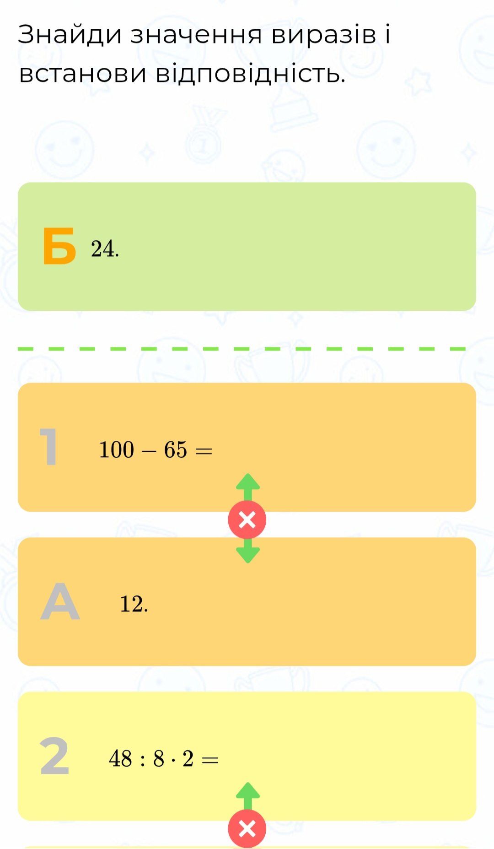
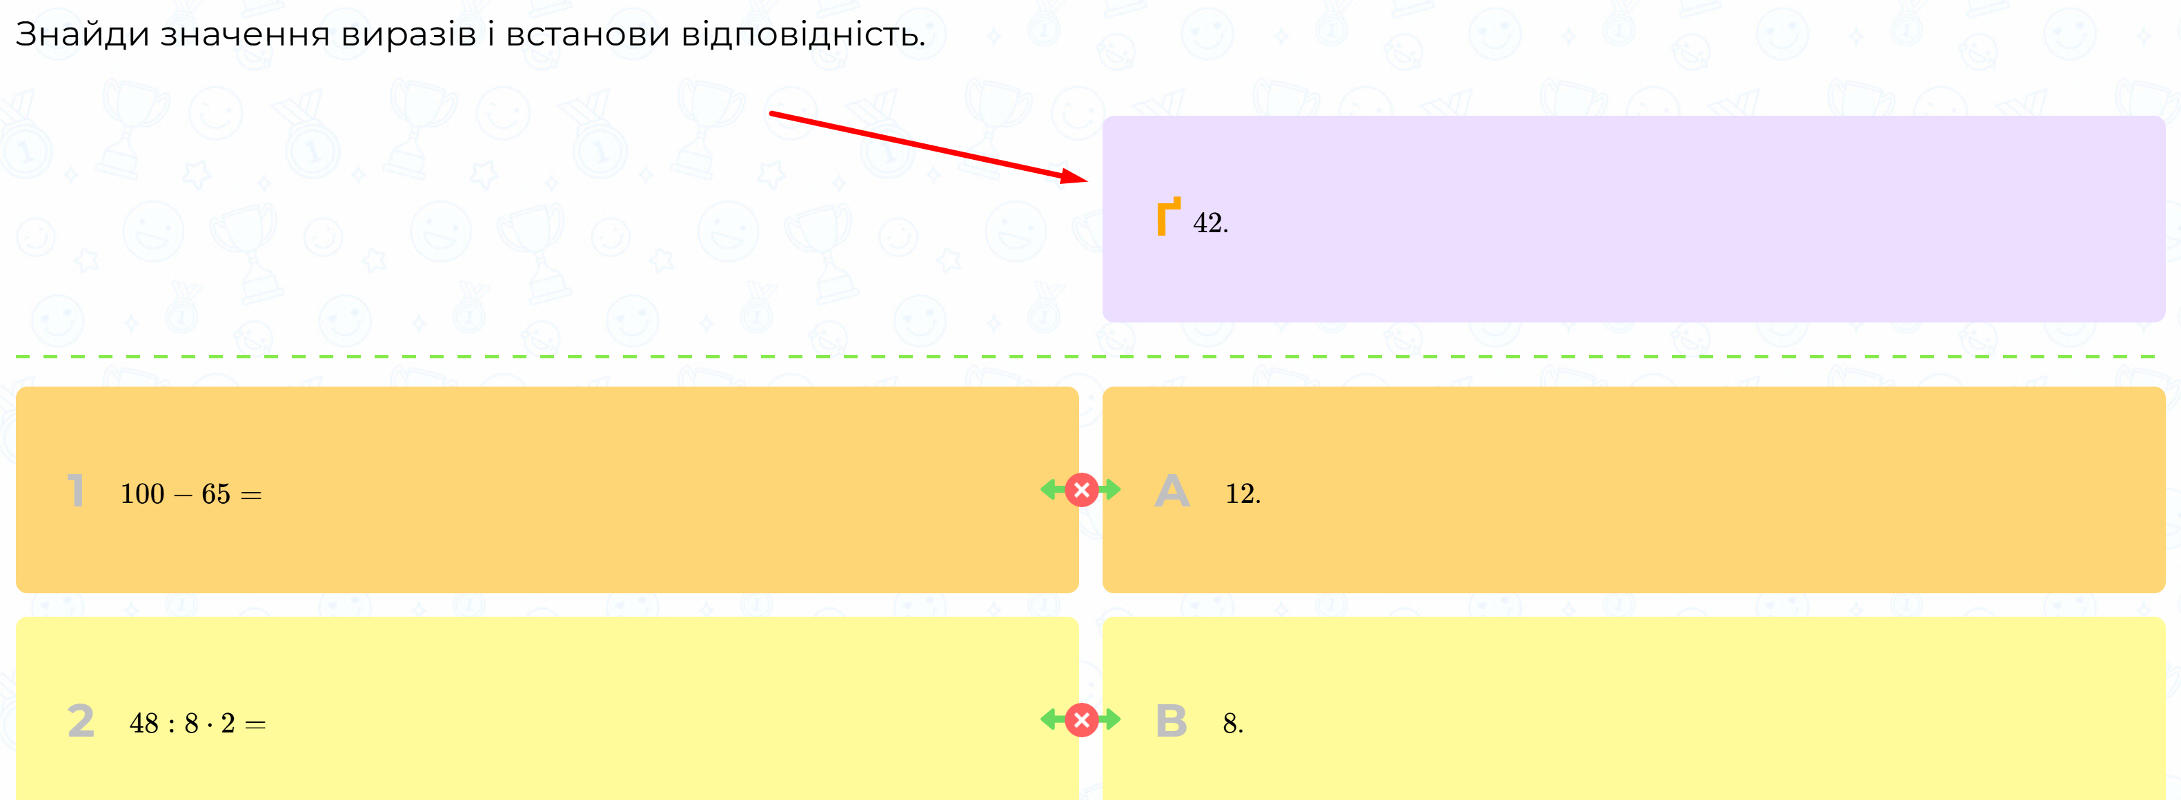
У цих завданнях може бути варіант, який не потрібно об’єднувати в пару. Він зайвий, тому його потрібно просто залишити, об’єднавши в пари всі інші варіанти.

Slide 4

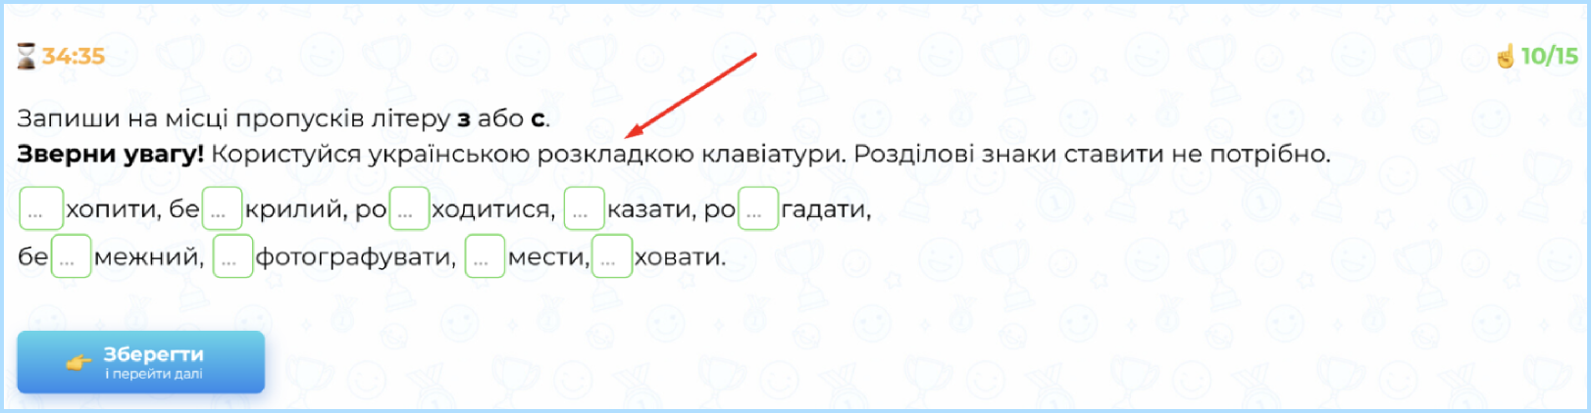
Потрібно уважно прочитати умову, що саме потрібно вписати на місці пропусків: букву чи цифру. Також треба звертати увагу на розкладку клавіатури.

Slide 5

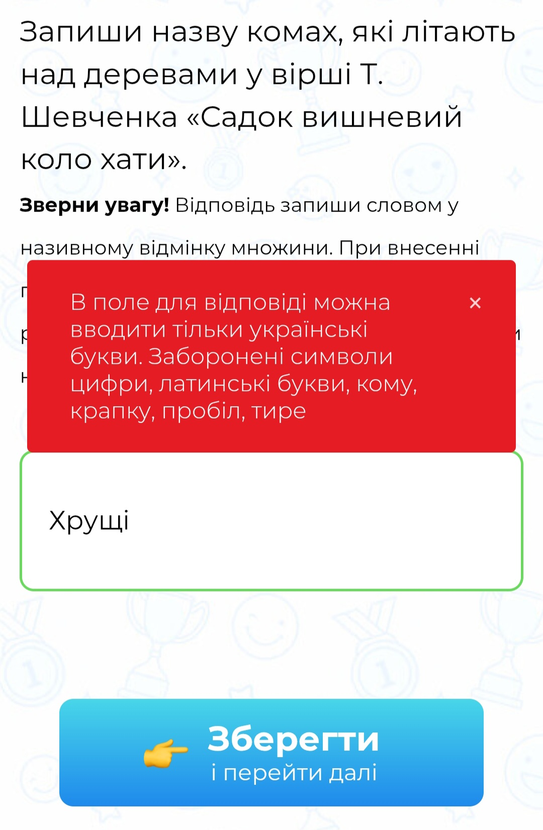
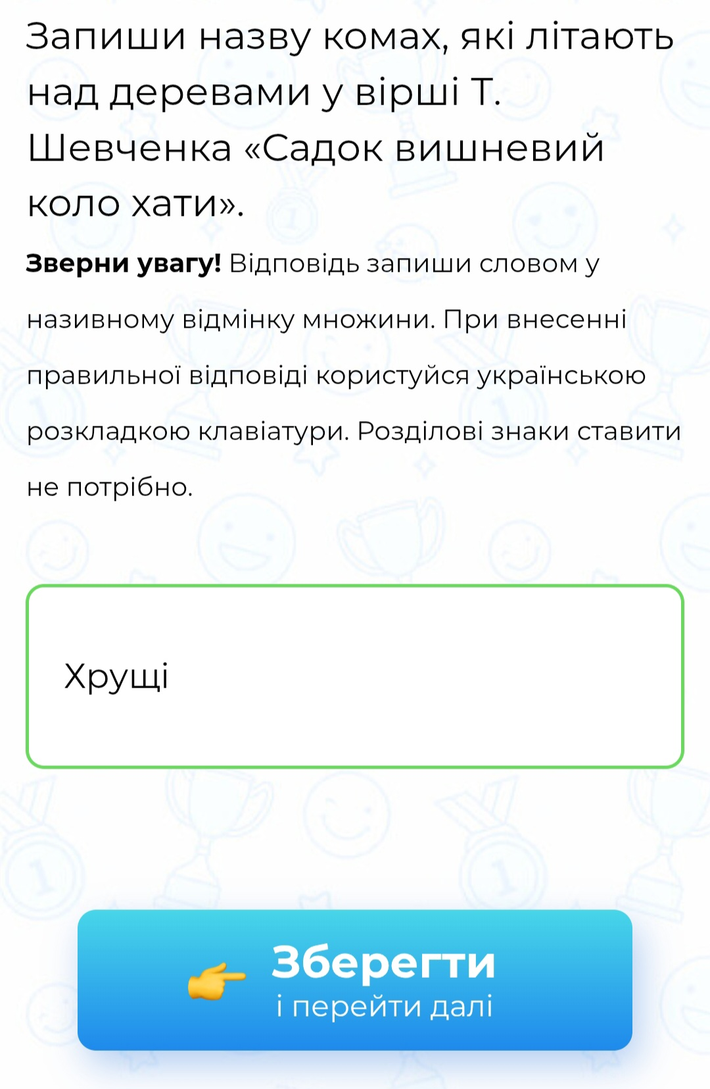
Якщо відповідь вписана неправильно, то на екрані відобразиться сповіщення і учасник не зможе зберегти відповідь і перейти далі. Це може означати, що вписано зайві символи (крапку, пробіл тощо) або використана не та розкладка (наприклад, літера «і» введена не українською розкладкою клавіатури, а англійською).
Учаснику в такому випадку потрібно відредагувати відповідь.

Slide 6
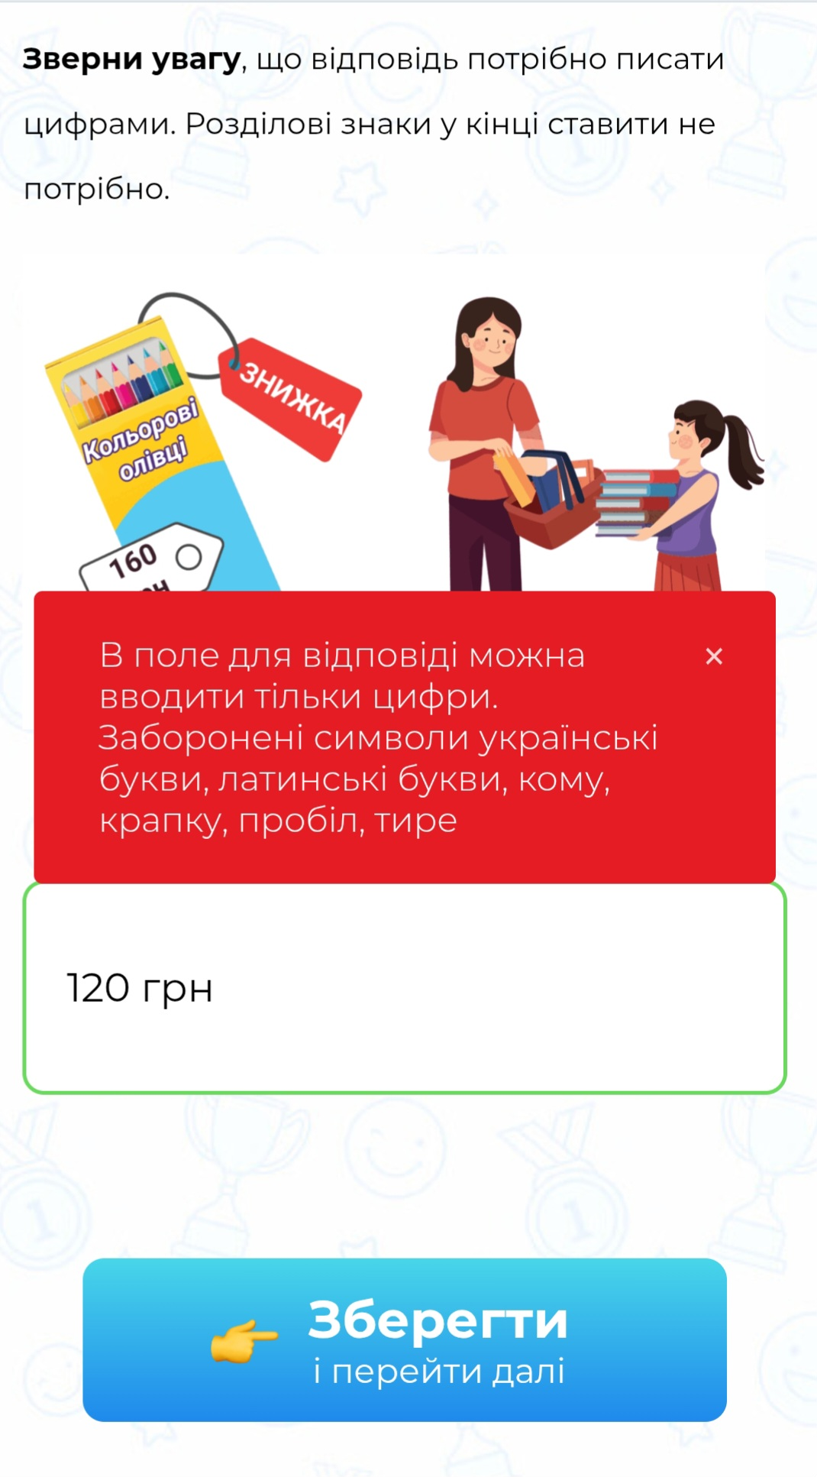
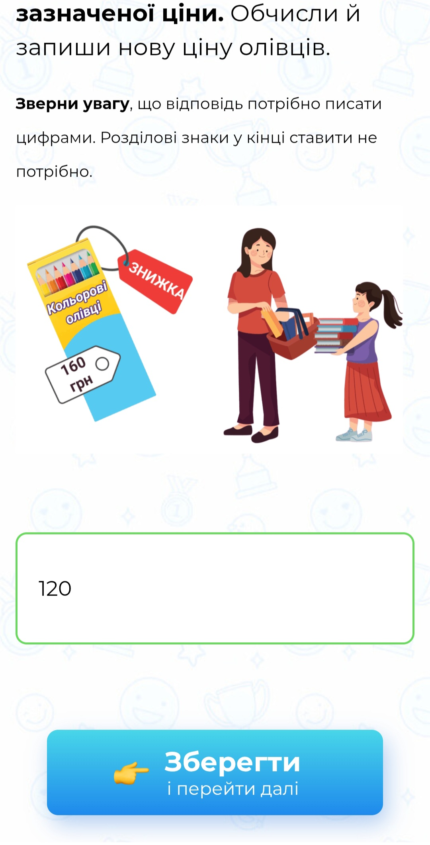
Варто уважно читати умову. В умові вказано, що відповідь потрібно писати цифрами (або: відповідь потрібно вписати без пробілів та одиниць вимірювання), тобто без позначки грн, м, см, л тощо.
Якщо вписані зайві символи, то учасник не зможе перейти до наступного завдання.

Slide 7
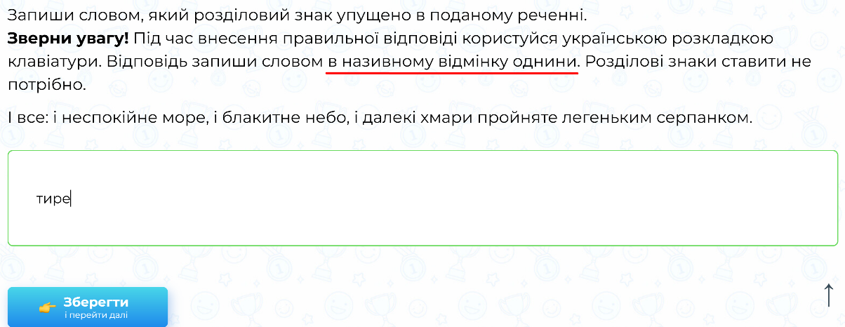
Важливо звертати увагу й на відмінок, у якому потрібно вписати відповідь. Якщо учасник впише відповідь у неправильному відмінку, то зможе перейти до наступного завдання, АЛЕ відповідь не буде зарахована.

Slide 8
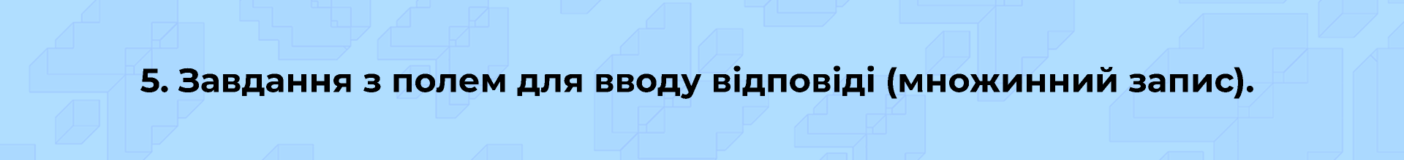
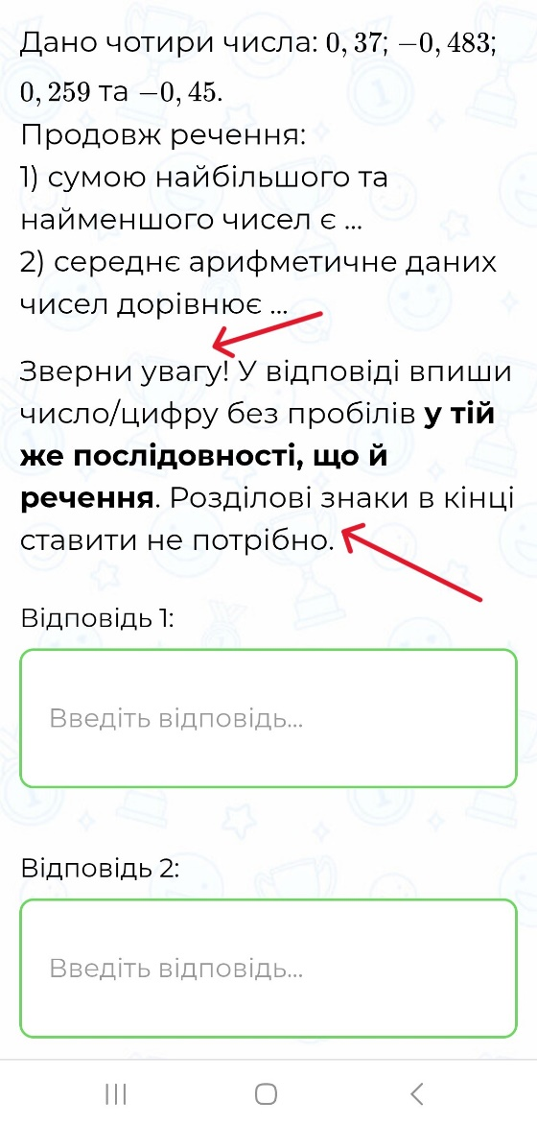
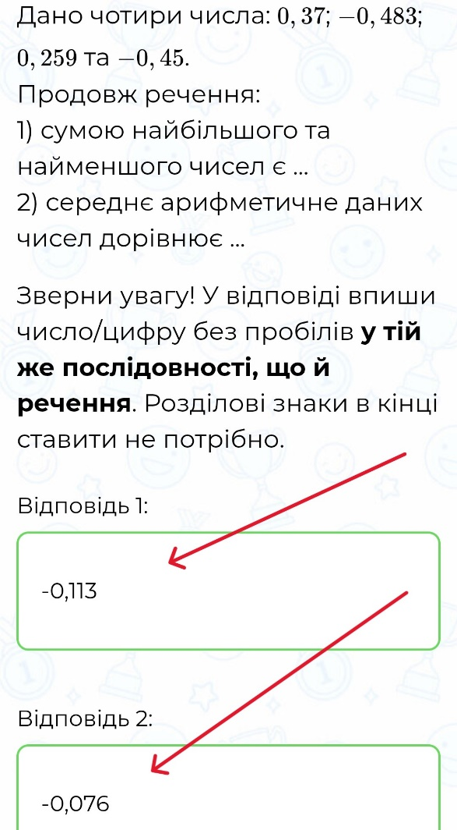
У завданнях з множинним записом кожну окрему відповідь потрібно записувати в окреме поле, без пробілів, без розділових знаків в кінці, без позначень одиниць вимірювання.
Вписувати в поля лише по одному числу чи по одному слову (залежно від умови завдання).

Slide 9

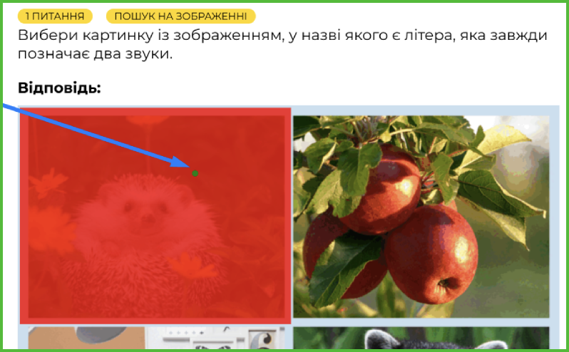
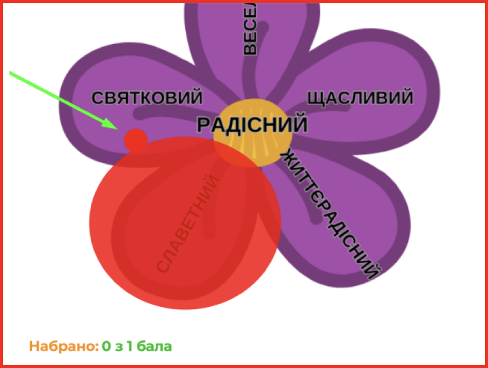
Червона область — це правильна відповідь до завдання. Правильну відповідь учня буде відображено зеленою крапкою на червоній області.
Якщо учень дав неправильну відповідь, то це відображатиметься червоною крапкою на зображенні, а на червоній області не буде жодних позначок.

